Slide 1
Análise e Predição da Satisfação de Clientes do Airbnb
Manoela Finotti RA00319067
Melissa Assis RA00320501

Slide 2
Storytelling
01
02
03
Contextualização
Negócio
Banco de Dados
04
05
06
Análise Exploratória
Machine Learning
Conclusão

Slide 3
01
Contextualização

Slide 4



Contextualização
Amsterdam, Atenas, Barcelona, Berlim, Budapeste, Lisboa, Paris, Roma e Viena.
Empresa de Consultoria

Slide 5
02
Negócio

Slide 6





Negócio
Empresa de Consultoria
Agência de Viagens
Hóspedes
Administrar clientes
Boas análises
Grau de satisfação
Banco de dados da empresa
Pacotes de serviço
Dados do cliente
Análise
Entregar análises para os clientes
Dataset
Preço da diária
Cidade
Tipo do quarto
Distância até o metrô, centro da cidade

Slide 7
03
Banco de Dados

Slide 8
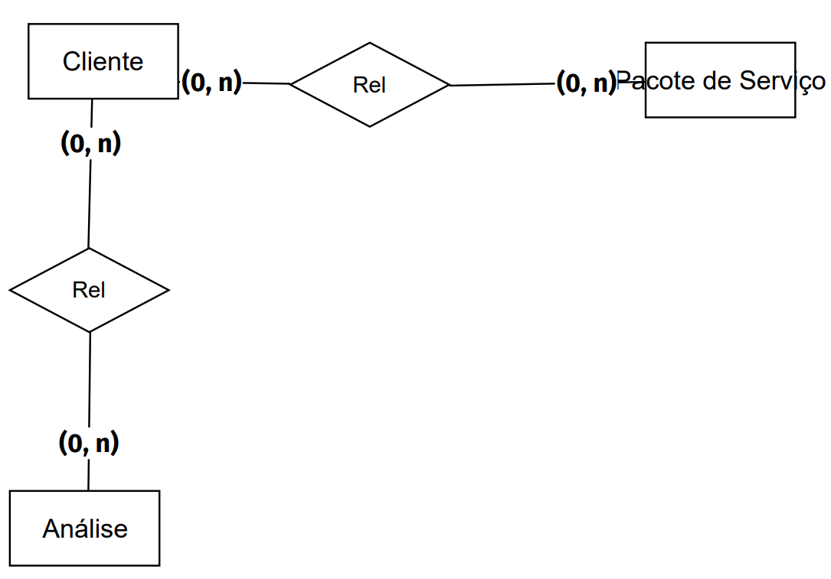
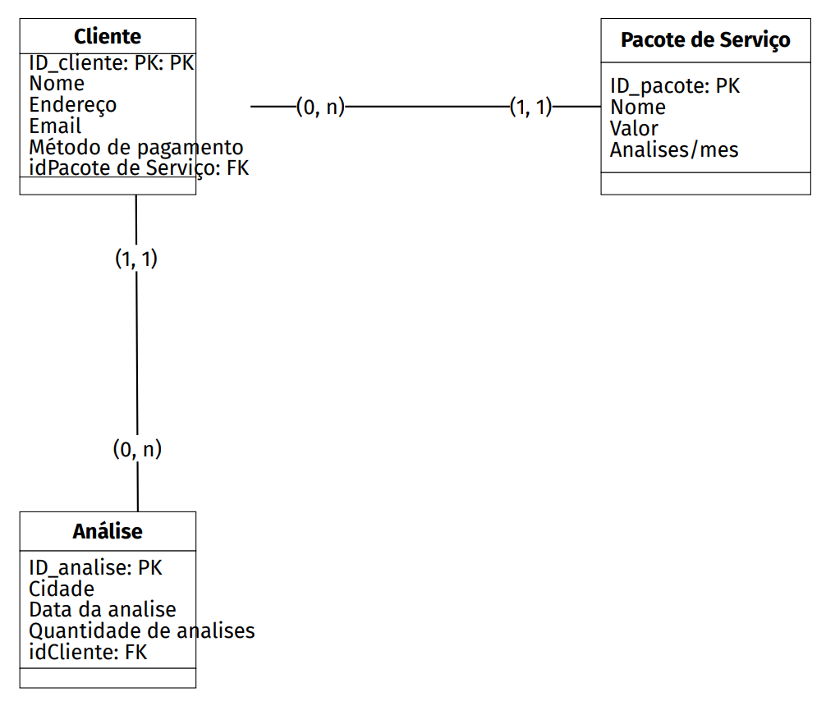
Modelo Conceitual e Lógico

Slide 9
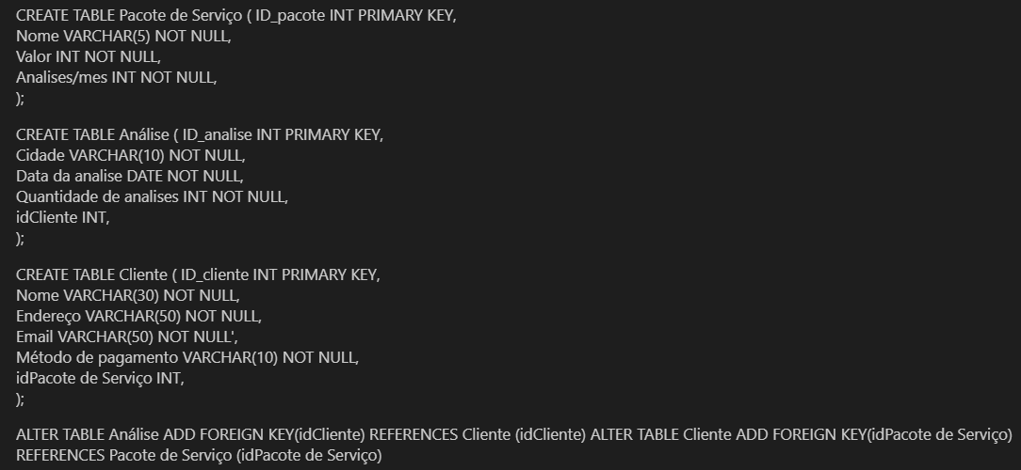
Modelo Físico

Slide 10
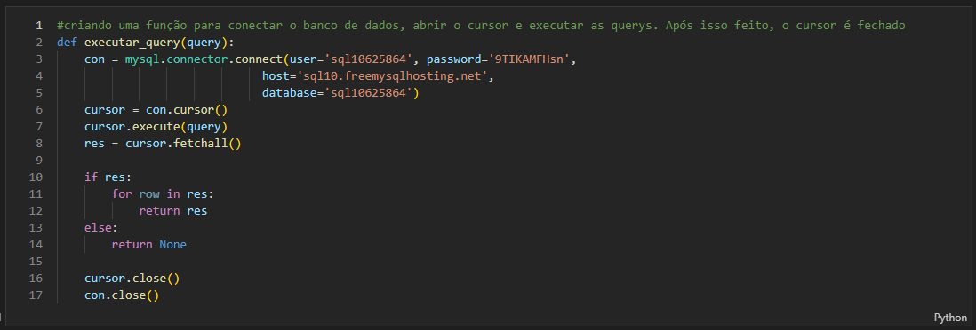
Conexão do Banco de Dados ao Notebook

Slide 11
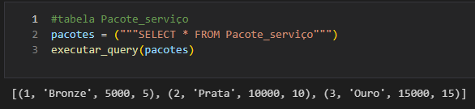
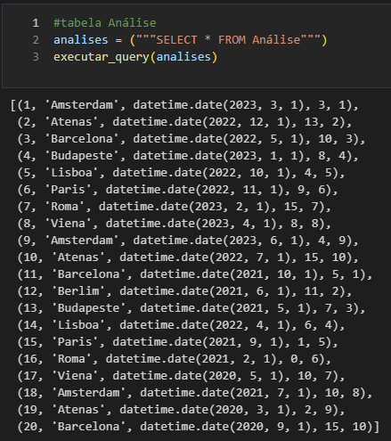
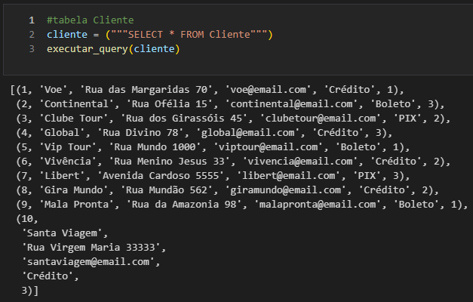
Tabelas

Slide 12
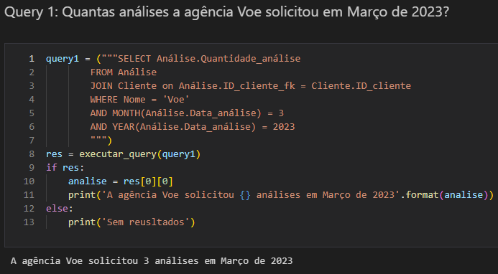
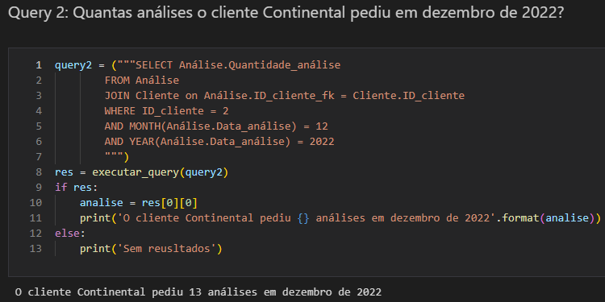
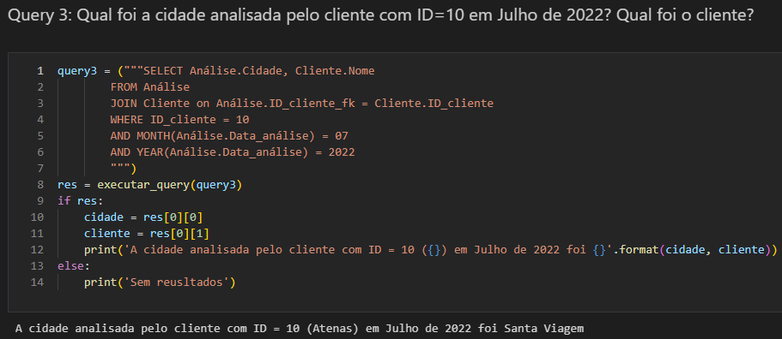
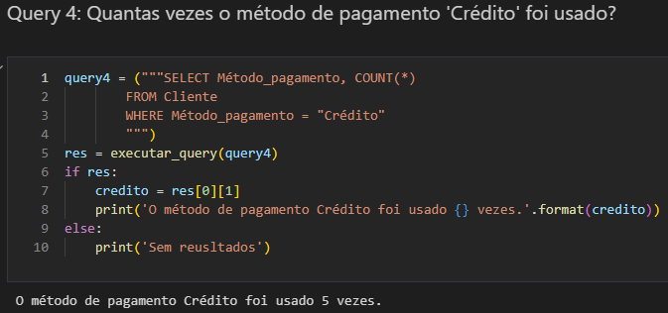
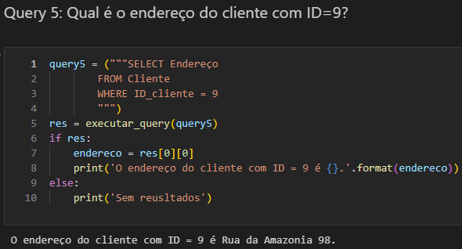
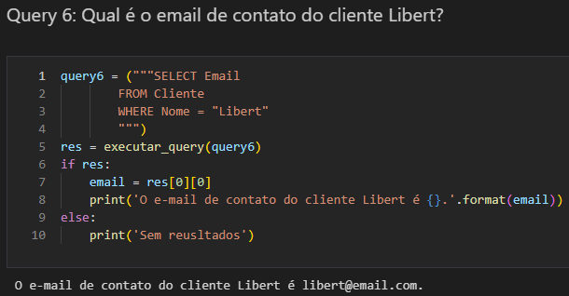
Queries

Slide 13
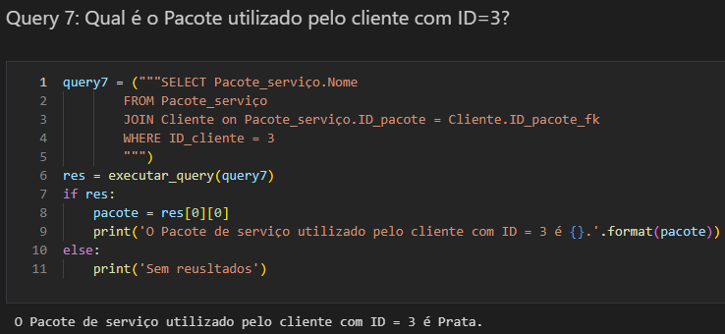
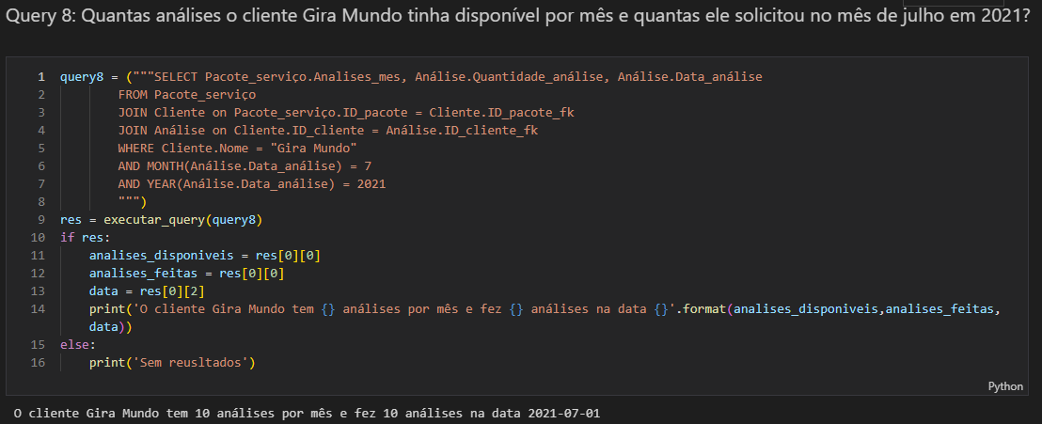
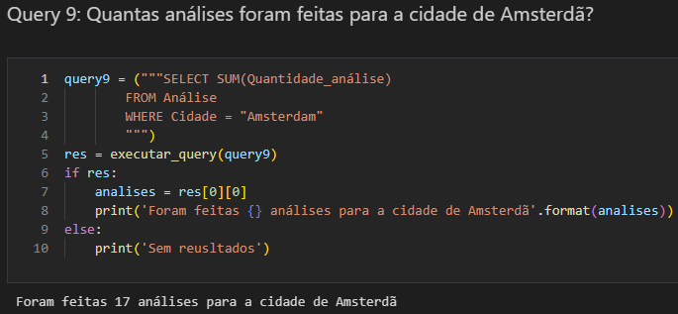
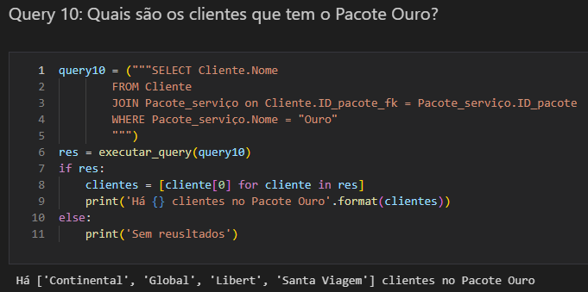
Queries

Slide 14
Query 1

Slide 15
Query 4

Slide 16
Query 8

Slide 17
04
Análise Exploratória

Slide 18
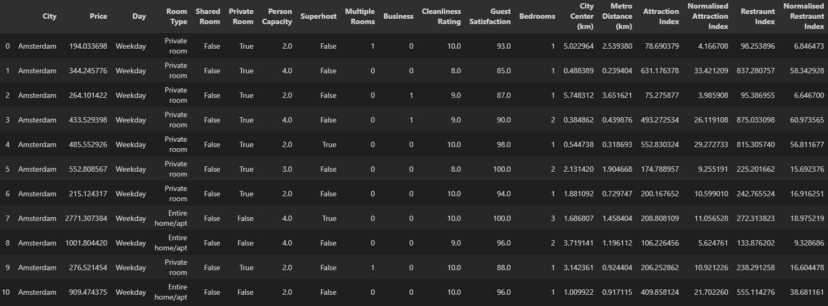
Dataframe
https://www.kaggle.com/datasets/dipeshkhemani/airbnb-cleaned-europe-dataset

Slide 19
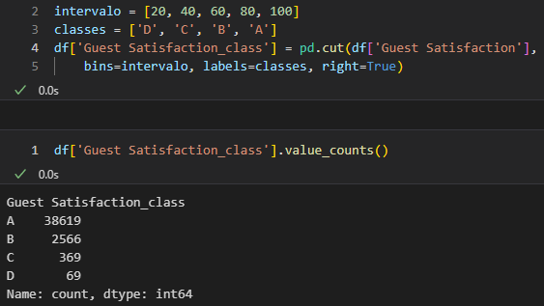
Classificação da Satisfação do Cliente
Coluna da satisfação dos clientes categorizada de A à D.
Sendo:
A → maior índice de satisfação
D → menor índice de satisfação

Slide 20
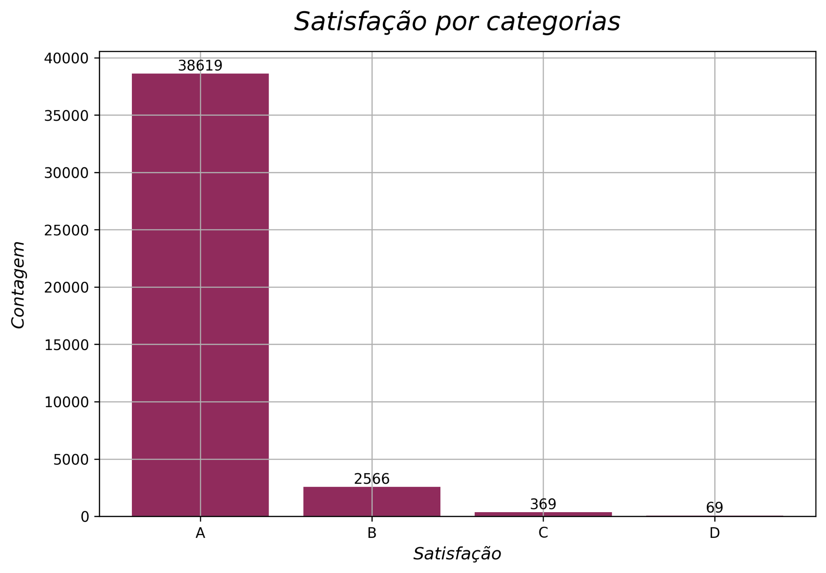
Dados desbalanceados…

Slide 21
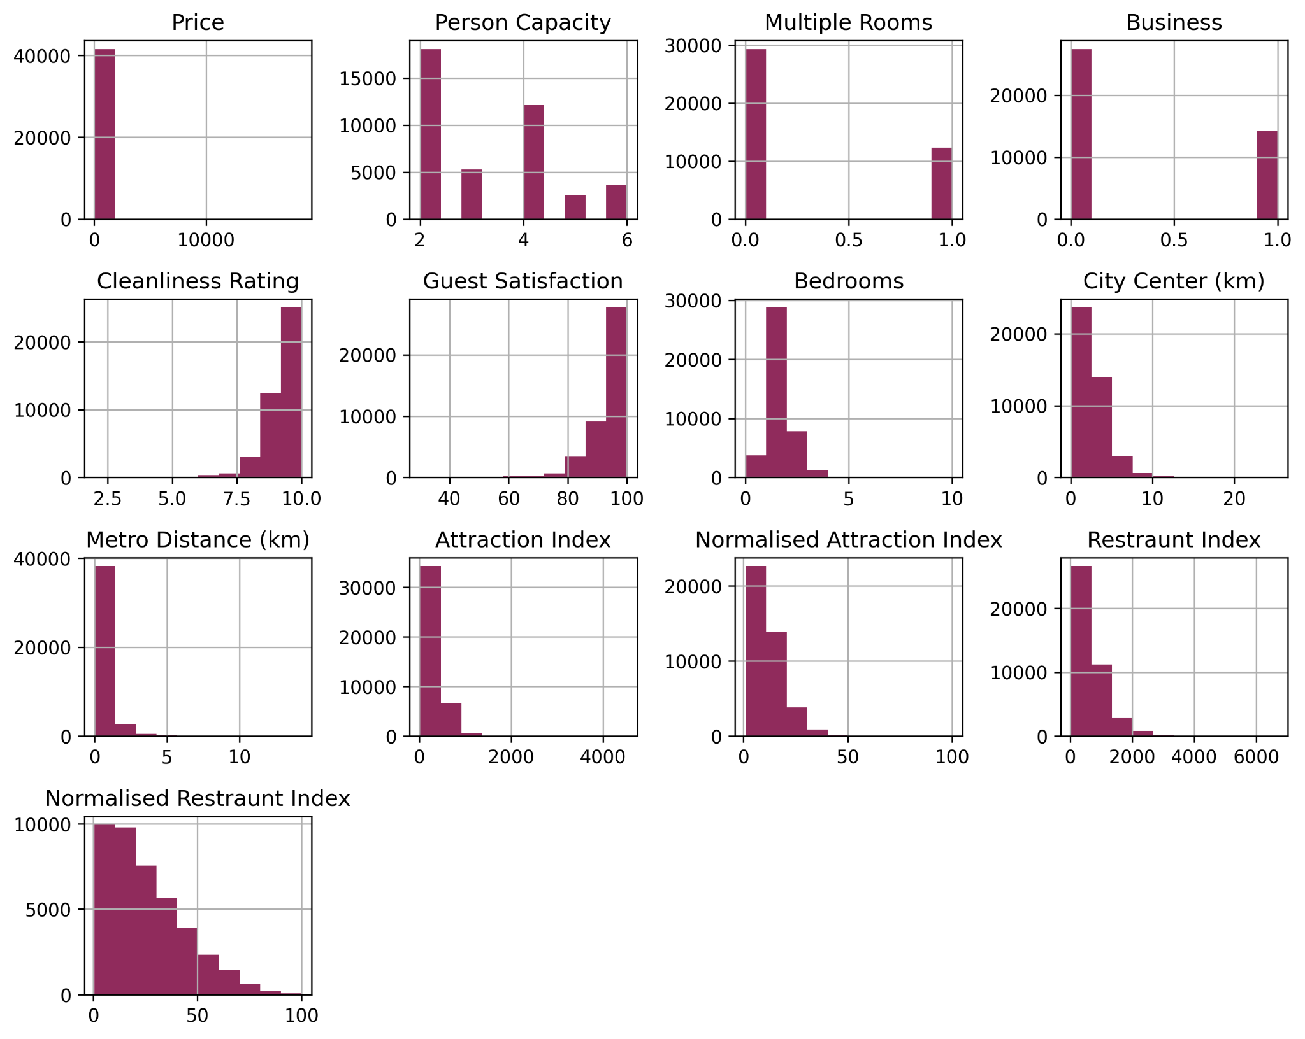
Histogramas

Slide 22
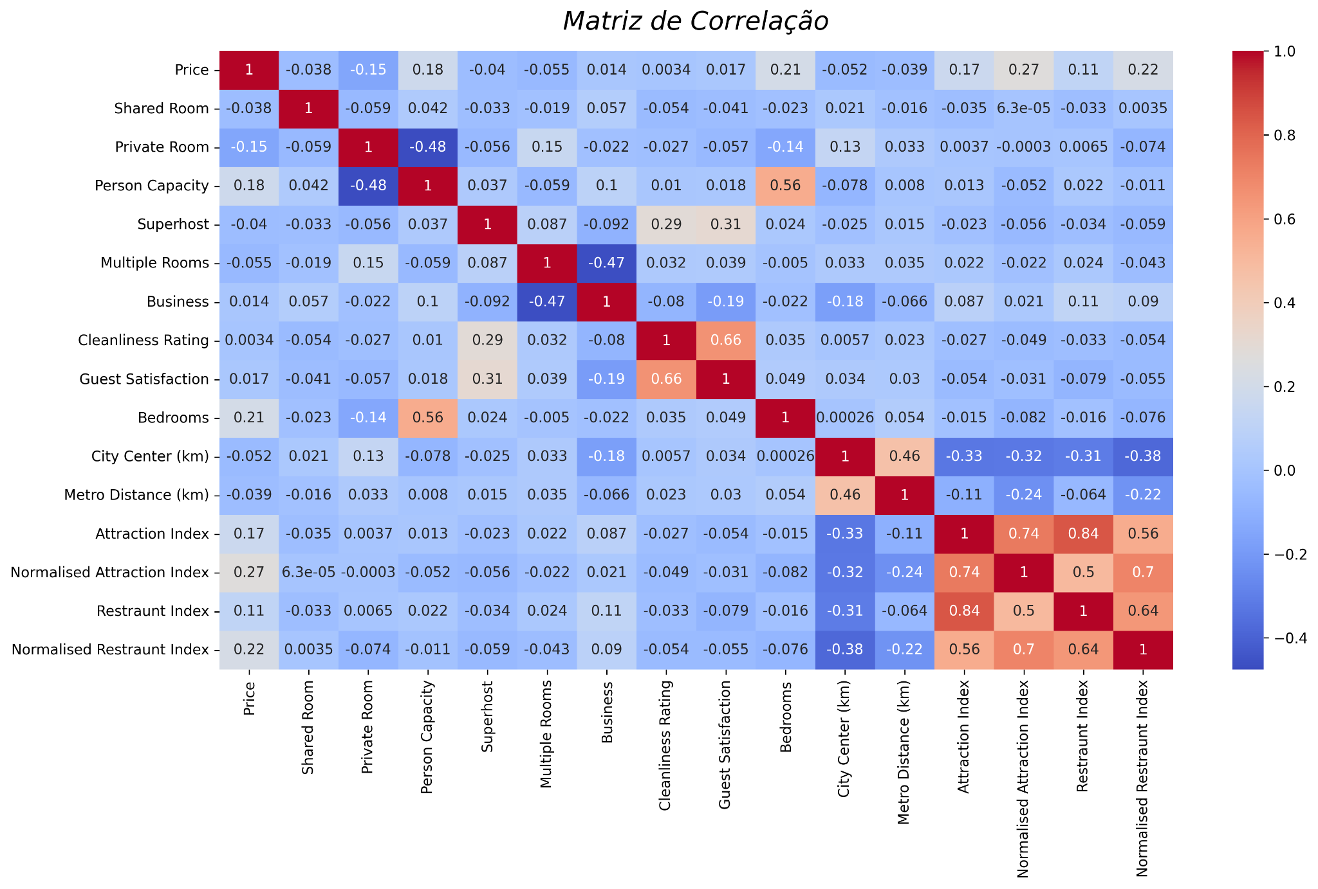
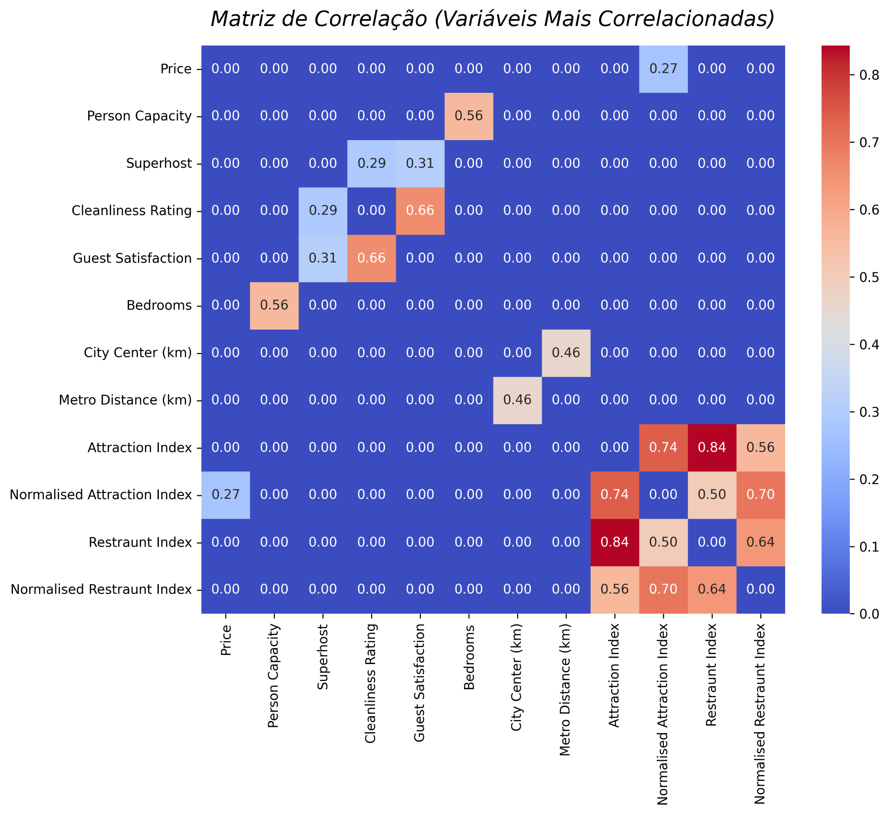
Correlação Entre as Variáveis

Slide 23
Análise Gráfica das Variáveis

Slide 24
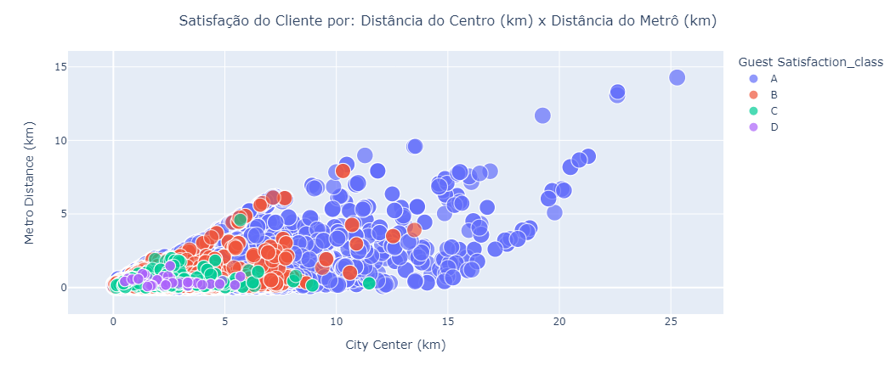

Slide 25
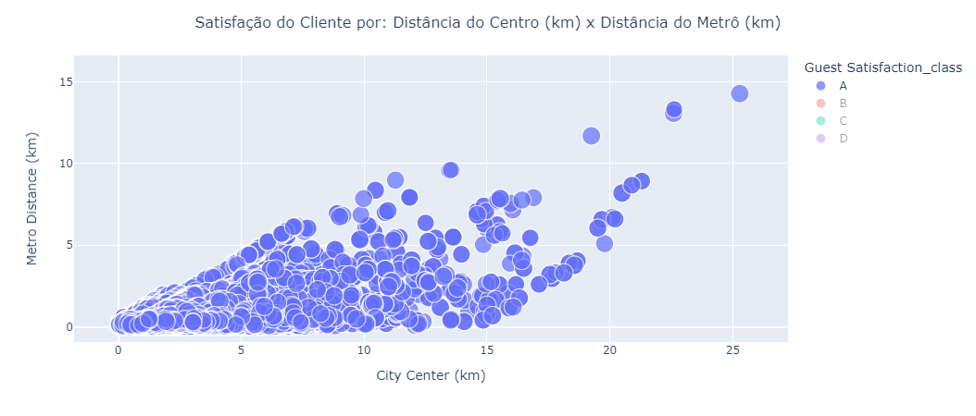
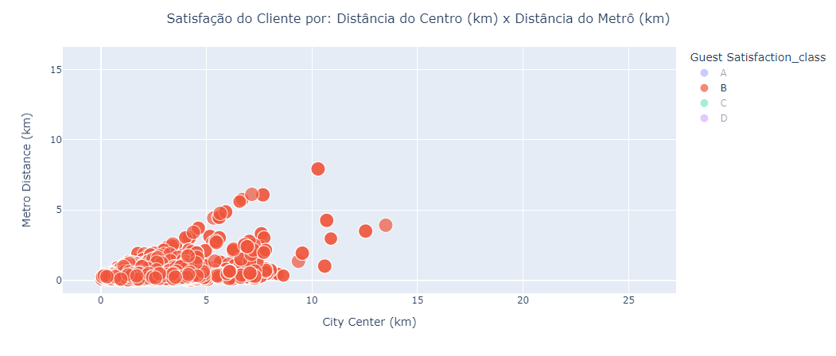
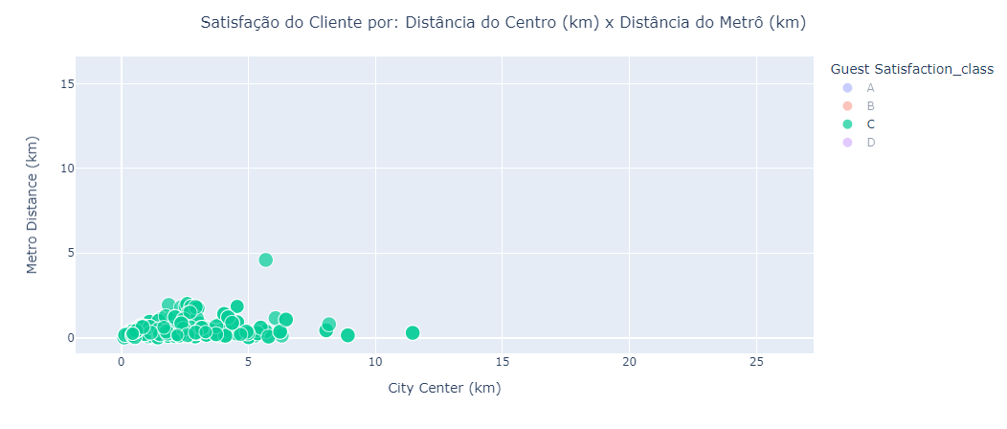
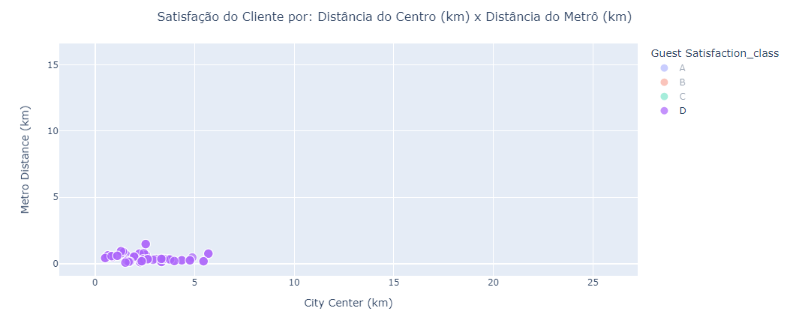

Slide 26
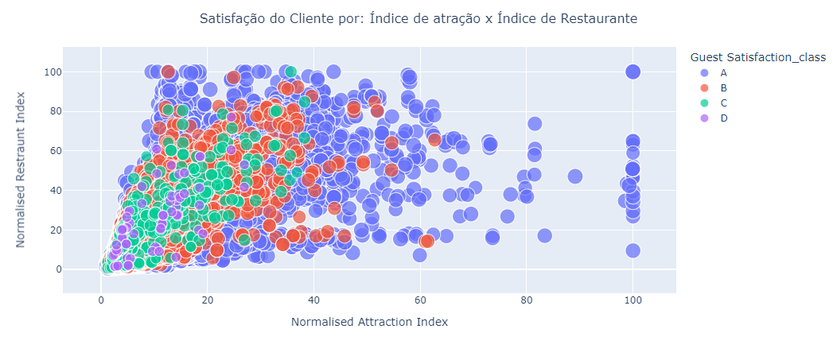

Slide 27
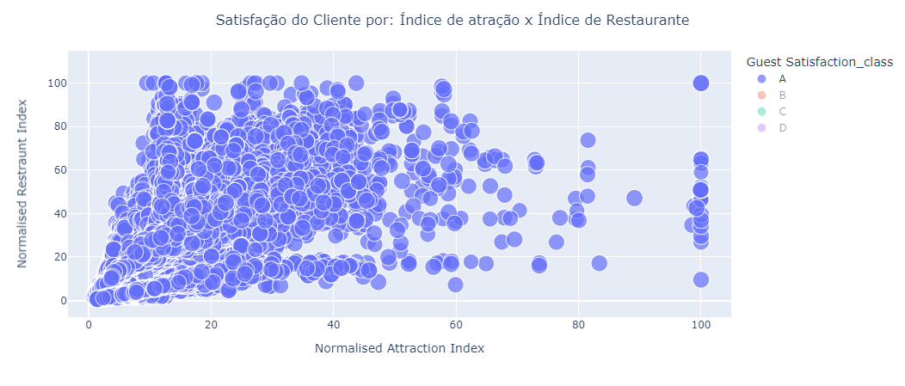
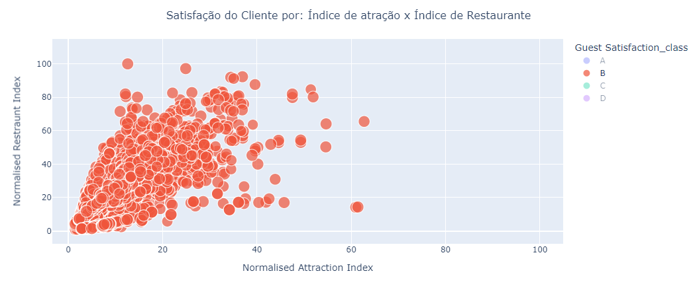
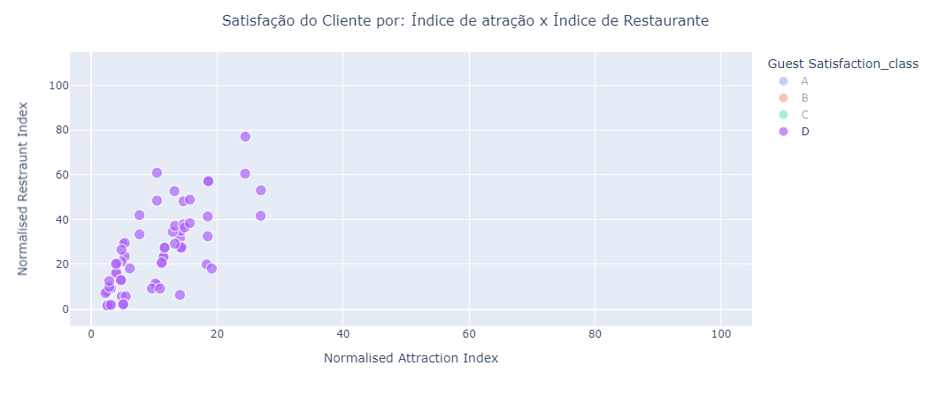
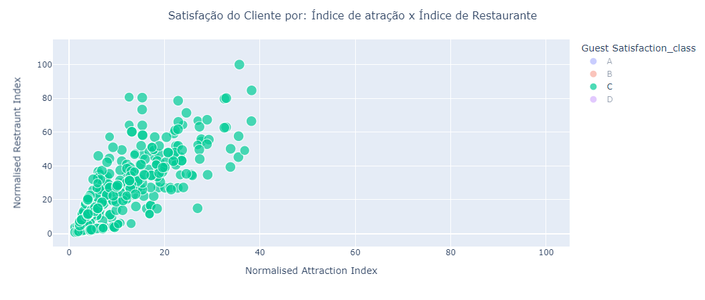

Slide 28
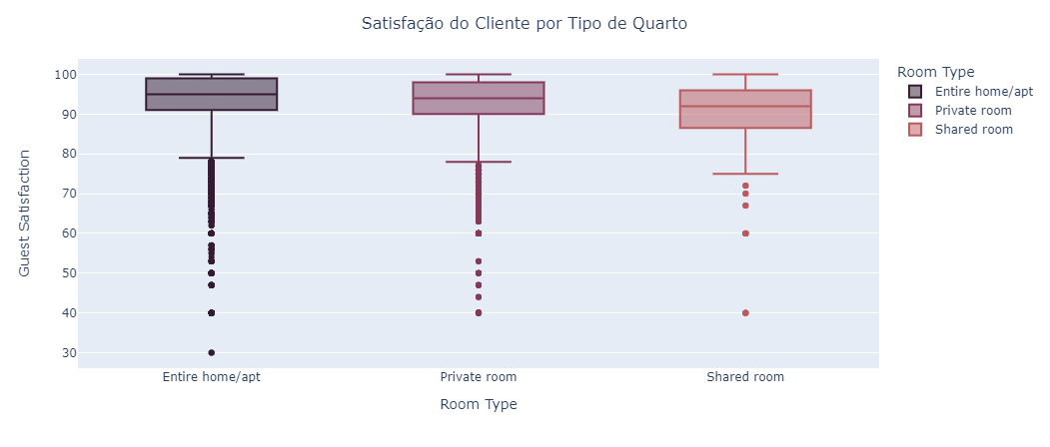
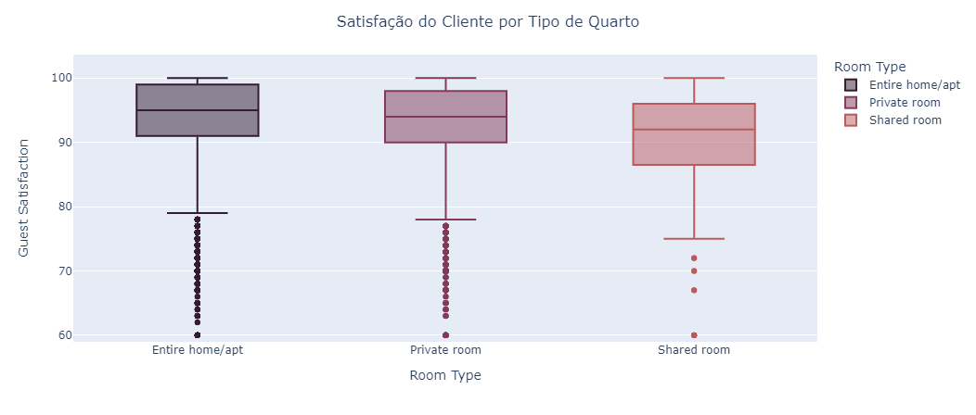

Slide 29
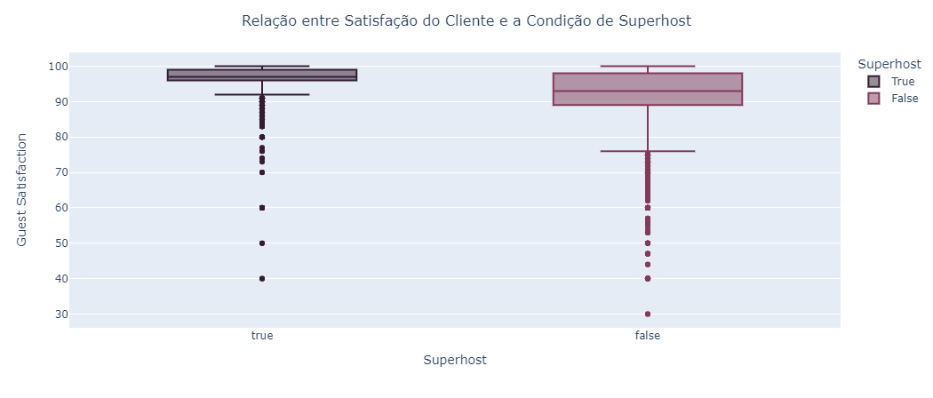
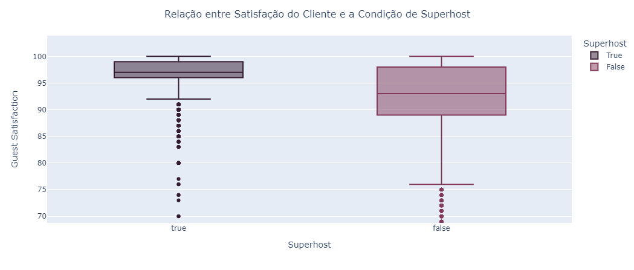

Slide 30
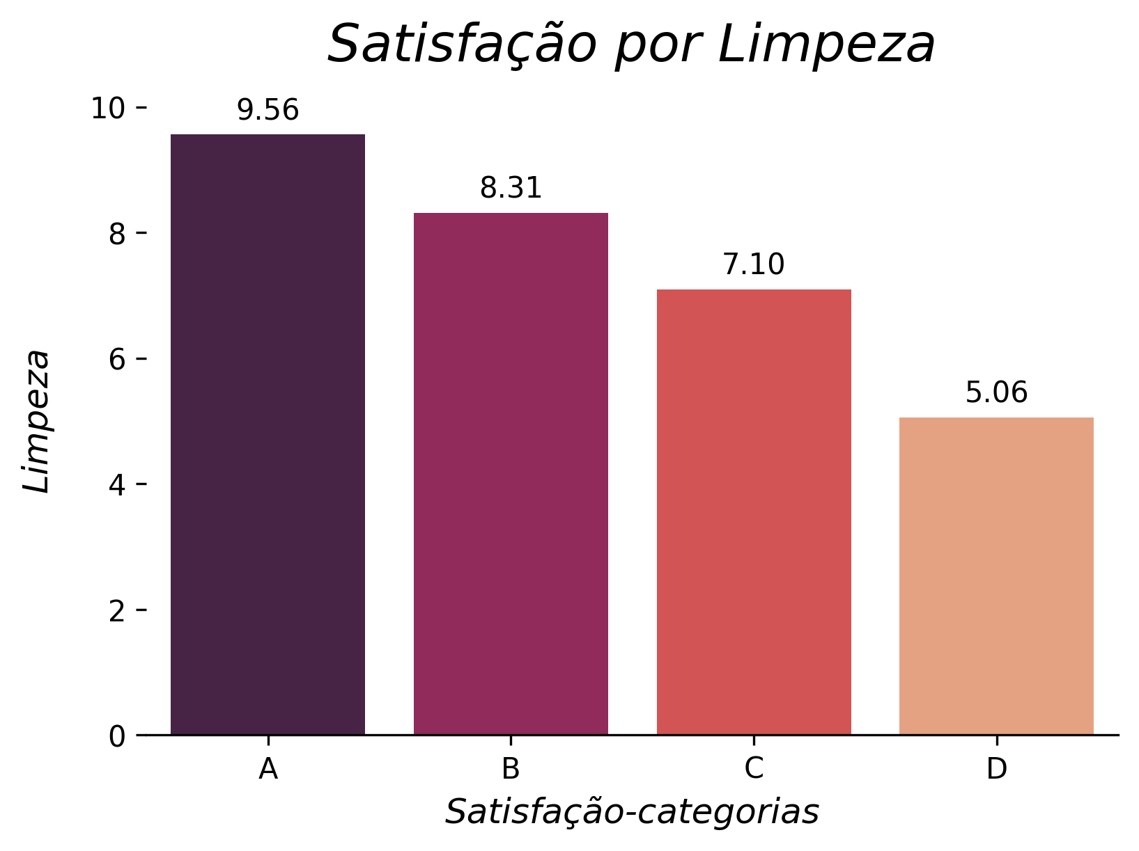

Slide 31
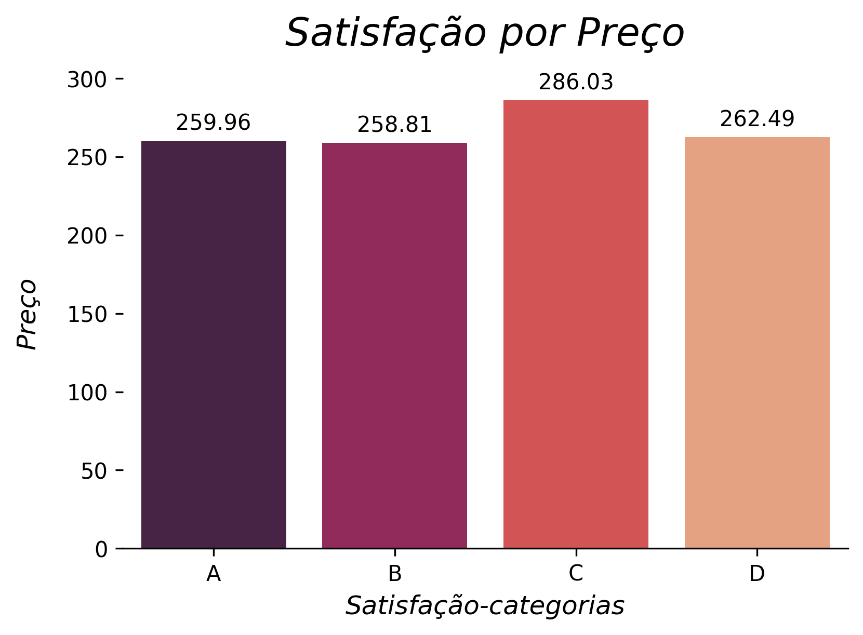

Slide 32
05
Machine Learning

Slide 33
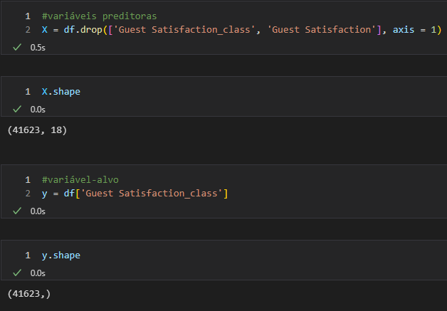
Variáveis
Dados: treino e teste

Slide 34
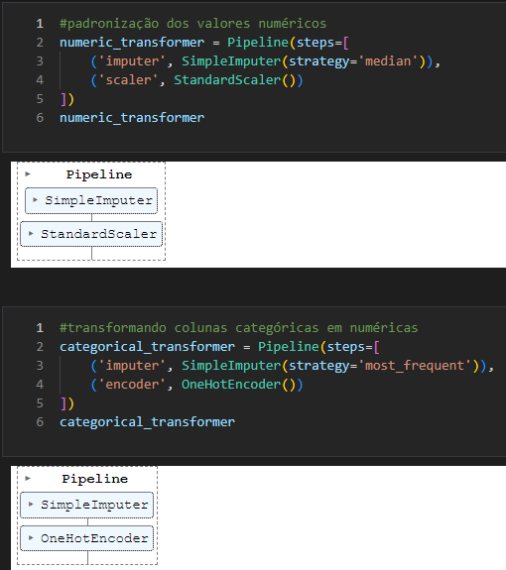
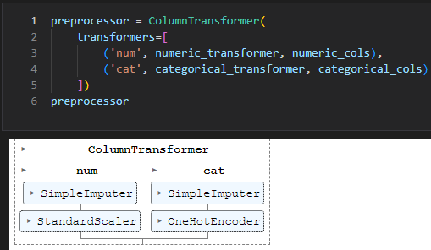
Padronização

Slide 35
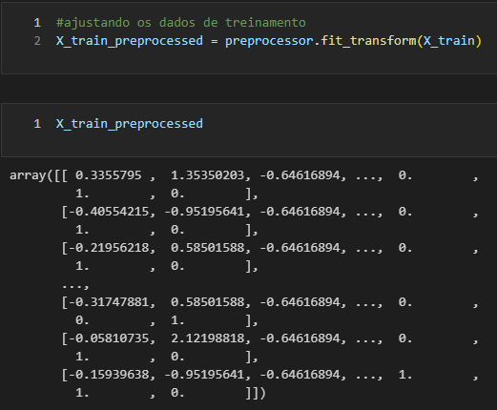
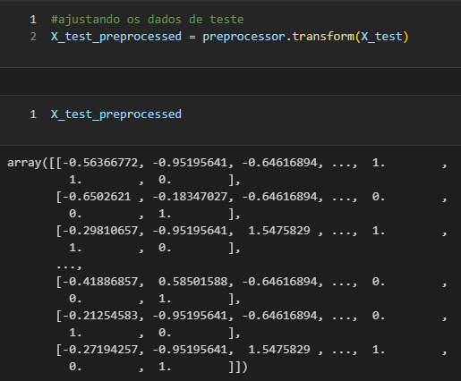
Ajustando os dados

Slide 36
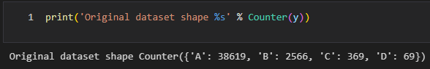
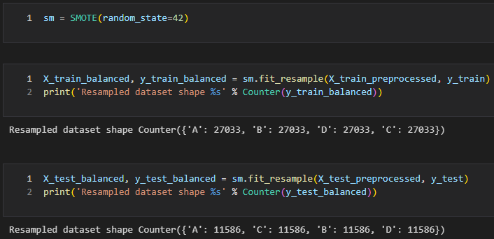
Balanceando os dados

Slide 37
Classificadores
KNN
SVC
Random Forest

Slide 38
Glossário
Acurácia → Medida de desempenho utilizada para avaliar a precisão de um modelo ou sistema em prever corretamente os resultados
Precisão → Uma medida de quão precisas são as predições positivas feitas pelo modelo
Recall → Uma medida de quão bem o modelo consegue identificar corretamente os casos positivos em um conjunto de dados
F1 - score → Métrica que combina a precisão e o recall em uma única medida para avaliar o desempenho de um modelo de classificação.
Média Macro→ Essa métrica calcula a média das métricas (precisão, recall e f1-score) para cada classe de forma independente e, em seguida, calcula a média dessas médias
Média Ponderada → Calcula a média das métricas considerando o suporte (support), ou seja, o número de instâncias de cada classe. Leva em consideração a distribuição real das classes no conjunto de dados.

Slide 39
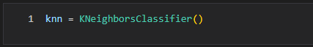
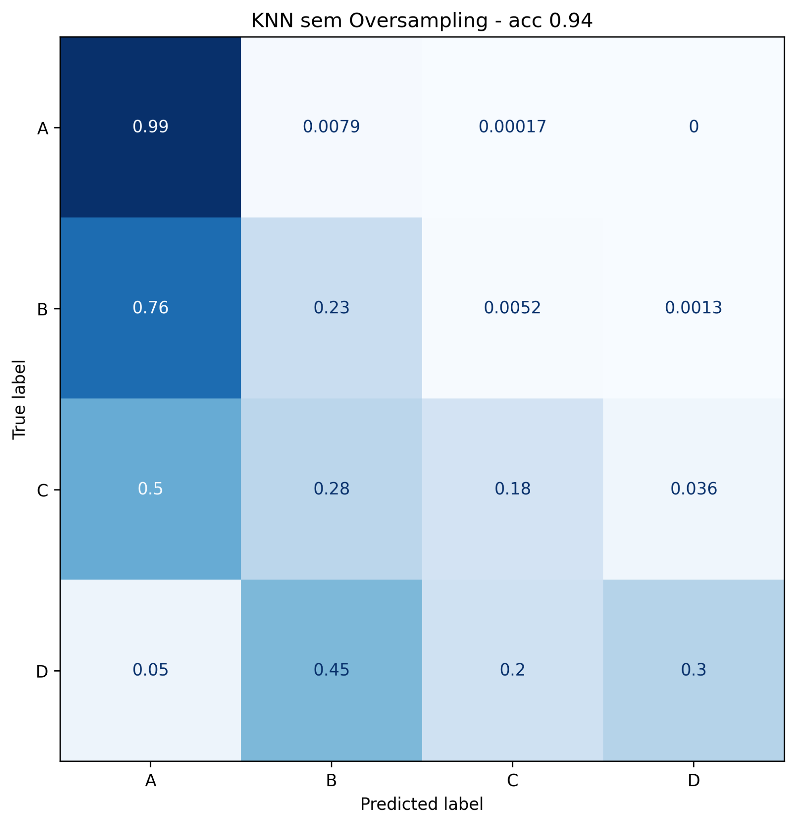
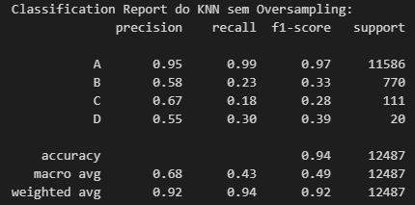
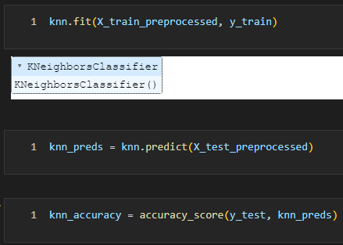
KNN - sem oversampling

Slide 40




KNN - com oversampling

Slide 41




SVC - sem oversampling

Slide 42




SVC - com oversampling

Slide 43





Random Forest - sem oversampling

Slide 44




Random Forest - com oversampling

Slide 45
06
Conclusão

Slide 46
Conclusão
1- Random Forest
2- SVC
3- KNN
Por fim, o melhor modelo, neste caso, seria o Random Forest (com Oversampling) , pois sua acurácia teve um melhor resultado (72%)
E como agência de consultoria, percebemos que as variáveis que mais impactam na satisfação do cliente são:
Taxa de limpeza;
Superhost
Tipo de quarto
Variáveis que poderiam influenciar na satisfação:
Proximidade do metrô e do centro da cidade;
Proximidade de restaurantes e de atrações.

Slide 47
Fontes
https://www.kaggle.com/datasets/dipeshkhemani/airbnb-cleaned-europe-dataset
https://www.freemysqlhosting.net/
https://www.viniboscoa.dev/blog/codificacao-de-variaveis-label-vs-one-hot-encoder
https://www.linkedin.com/pulse/pr%C3%A9-processamento-de-dados-intui%C3%A7%C3%A3o-e-pr%C3%A1tica-em-lucas-thiago-zane/?originalSubdomain=pt
https://www.linkedin.com/pulse/machine-learning-avalia%C3%A7%C3%A3o-de-modelos-classifica%C3%A7%C3%A3o-daniel-marostica/?originalSubdomain=pt
https://tatianaesc.medium.com/machine-learning-conceitos-e-modelos-f0373bf4f445
https://mlu-explain.github.io/precision-recall/

